Slide 1


Slide 2
Fibromialgia
Predominio femenino :10:1
Explicación antropológica
Cerebro biológicamente dotado para la supervivencia de la especie
Explicación adquirida: ROL SOCIAL
CEREBRO HIPERVIGILANTE
Emociones en el profesional
Impotencia
Paciente difícil
Desconfianza
Incredulidad
Frustración

Slide 3
ETIQUETAS PERSONALIZADAS
Histérica
Hipocondríaca
Somatizadora
Simuladora
Rentista
Débil de carácter
Fibromiálgica

Slide 4
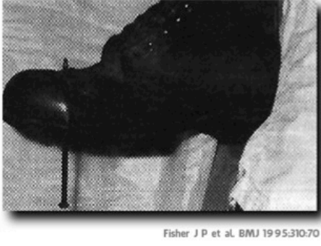
SENSIBILIZACIÓN CENTRAL
Estímulos de baja intensidad, incluso sin daño (lesión), son considerados como amenazantes por un cerebro alarmado que proyecta dolor avisando de peligro al individuo.
Un constructor de 29 años llegó al servicio de urgencias porque había saltado sobre un clavo de 15 cm. Como el más mínimo movimiento del clavo era doloroso fue sedado con midazolam y fentanilo. El clavo fue retirado después desde abajo. Cuando se le sacó la bota una cura milagrosa parecía haber tenido lugar. A pesar de entrar cerca de la puntera de acero el clavo había penetrado entre los dedos de los pies: el pie estaba completamente ileso.

Slide 5
Fibromialgia: Síndrome de sensibilización central
Estímulos irrelevantes
Activan neuronas y se amplifican señales
Lo que debería inhibir esos estímulos, cesa
El dolor puede ser impredecible
La memoria del dolor es una memoria emocional
CEREBRO
HIPER
VIGILANTE

Slide 6
IDEAS CLAVE
Dolor no es igual a daño.
El dolor es real (RMF)
El dolor tiene una función de defensa
El dolor no se genera ahí donde duele, sino en el cerebro, incluso en ausencia de lesión.
El dolor es una percepción.
El dolor y la percepción se originan en el cerebro.
Las creencias, los pensamientos y las emociones pueden alterar la percepción

Slide 7
¿Y CUANDO EL DOLOR PERSISTE?
Cuando el dolor persiste. Invade todas las parcelas de la vida de la persona: personal, familiar, de pareja, sexual, emocional, laboral, social…
La respuesta de defensa se mantiene más allá del tiempo necesario para la recuperación de los tejidos o incluso se activa y mantiene sin lesión alguna.
Muchos movimientos (incluso los pequeños) duelen. Simplemente imaginarse un movimiento puede provocar dolor.
Se activa el programa de sentirse enfermo.
Estos son procesos automáticos, inconscientes

Slide 8
Síndrome fibromialgico
Además del dolor en la respuesta de defensa intervienen otros sistemas: Sistema motor, nervioso simpático-parasimpático, endocrino, inmunológico. Conforman los patrones de protección. Son responsables de los demás síntomas que acompañan al dolor.
Pensamientos, creencias, emociones cada vez más implicados. Déficit de atención, alteraciones cognitivas que afectan al proceso de información. Amplificación de la percepción del dolor, fatiga, percepción de enfermedad, trastornos del sueño.
Conforman los patrones de protección ( contractura, estrés, náusea, mareo, fatiga, picor, alteración del sueño.). Son responsables de los demás síntomas que acompañan al dolor y de muchos de los cambios químicos y estructurales a los que supuestamente se atribuye la causa de la Fibromialgia.

Slide 9
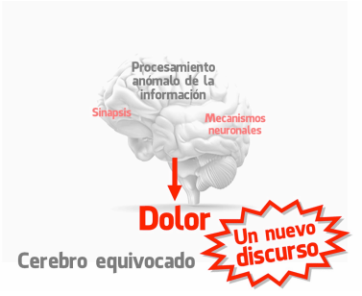
Explicación al paciente
El dolor está más relacionado con una alteración en el procesamiento de la información recibida por el cerebro que con el estado de los tejidos.
Informar y educar a los pacientes sobre cómo el cerebro y el sistema nervioso a través de las sinapsis entre neuronas facilita o inhibe la percepción del dolor y cómo es posible hacer trabajar a nuestro cerebro de manera que disminuya el estado de alerta y la alarma que se expresa como dolor, entre otros síntomas.

Slide 10
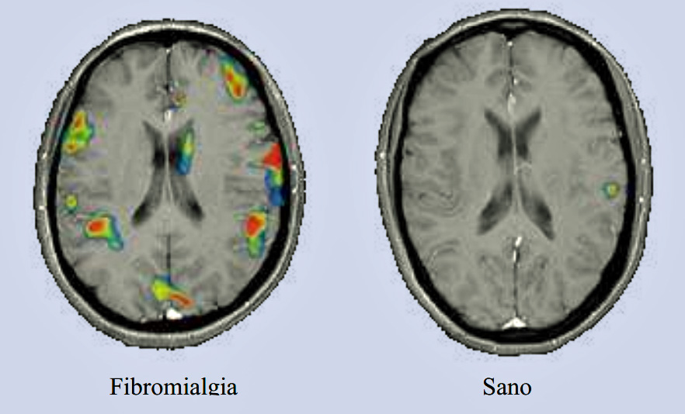
“ Pedagogía del dolor” neurólogo Arturo Goicoechea, ex-jefe del Servicio de Neurología del Hospital Santiago de Vitoria,
La educación, el conocimiento y la comprensión de lo que ocurre reducen la amenaza asociada al dolor y puede ser una herramienta terapéutica inestimable en relación con nuestros pacientes.
Mediante RMF (Resonancia Magnética Funcional ), se demuestra que después de la educación en fisiología del dolor a un paciente con dolor lumbar crónico, se observa una marcada reducción de la actividad cerebral generalizada durante la ejecución de movimientos del tronco

Slide 11
¡Buenas noticias!
El dolor se aprende: la información buena, ajustada a la realidad, permitirá al cerebro hacer una gestión razonable de la misma.
NEUROPLASTICIDAD. EL CEREBRO SE CAMBIA A SI MISMO: El cerebro constantemente aprende, hace nuevas conexiones y luego refuerza su propio aprendizaje según patrones.
Las conexiones entre neuronas pueden ser reversibles

Slide 12

Cuando abráis la historia de un paciente en el ordenador y os aparezcan muchos episodios diferentes y muchos diagnósticos, ¡ojo!, activad vuestras alarmas y sospechad un síndrome de sensibilización central

Slide 13
¿ En qué nivel se sitúa?
Neurólogo
Reumatólogo
Psiquiatra
ESPECIALISTAS EN PERSONAS = Científicos + Artistas =
Médicos de Familia

Slide 14
Primum non nocere
Hay que hacer un trabajo de-construir, des-identificar, des-etiquetar, des-alarmar y liberar a estas/os padecientes del determinismo diagnóstico.
COMUNICACIÓN
NEUROPEDAGOGIA
EMPODERAMIENTO

Slide 15
Tratamiento
No existe un tratamiento farmacológico curativo:
Primum non nocere
Necesitan que se les escuche, que se les explique qué les ocurre y se les de confianza para recuperar su actividad y el control de su salud y de su vida.
Tenemos que adaptar la actividad del paciente
al estado de su cuerpo, intercalando descansos, no exponiéndole a una actividad física o mental que le “estrese” y le lleve al agotamiento.

Slide 16
CONSULTA PROGRAMADA
Escuchar: lenguaje no verbal, preguntas abiertas
Historia laboral- ocupacional-social
Contexto de inicio de los síntomas
Creencias
Patrones de conducta ante el dolor
Emociones que le despierta
Recursos personales de afrontamiento
Explorar
Informar, desalarmar

Slide 17
Cómo aproximarnos a un cuerpo doliente sin alarmar más a su cerebro
Podemos ayudar a que el paciente con fibromialgia sepa detectar los pensamientos inconscientes, automáticos, de su cerebro que activan conductas de “defensa” de dolor, fatiga, enfermedad.
Una vez detectadas estas conductas , enseñarle a realizar comportamientos conscientes, que desactiven el estado de alerta cerebral .
Se trata de apoyar que siga su proceso de desensibilización hacia su recuperación con fundamentos científicos, de promover la autonomía del paciente, la autogestión del propio cuerpo y de la vida desde el conocimiento de la capacidad de cambiar nuestro propio cerebro, gracias a la neuroplasticidad y desde la convicción de salud y no de enfermedad.

Slide 18
Plan de desensibilización: desaprender aprendiendo
• DESECHAR CREENCIAS LIMITANTES
• CAMBIO DE EVALUACIÓN
• CAMBIO DE SIGNIFICADO
• CAMBIO DE EXPECTATIVAS
• CAMBIO DE CONDUCTA

Slide 19
DESECHAR CREENCIAS LIMITANTES
“Mi cuerpo está capacitado para desarrollar una actividad cotidiana y afrontar los desafíos que me plantee la vida”

Slide 20

CAMBIO DE EVALUACION
No lesión
no peligro
no alarma
no limitación
no enfermedad

Slide 21
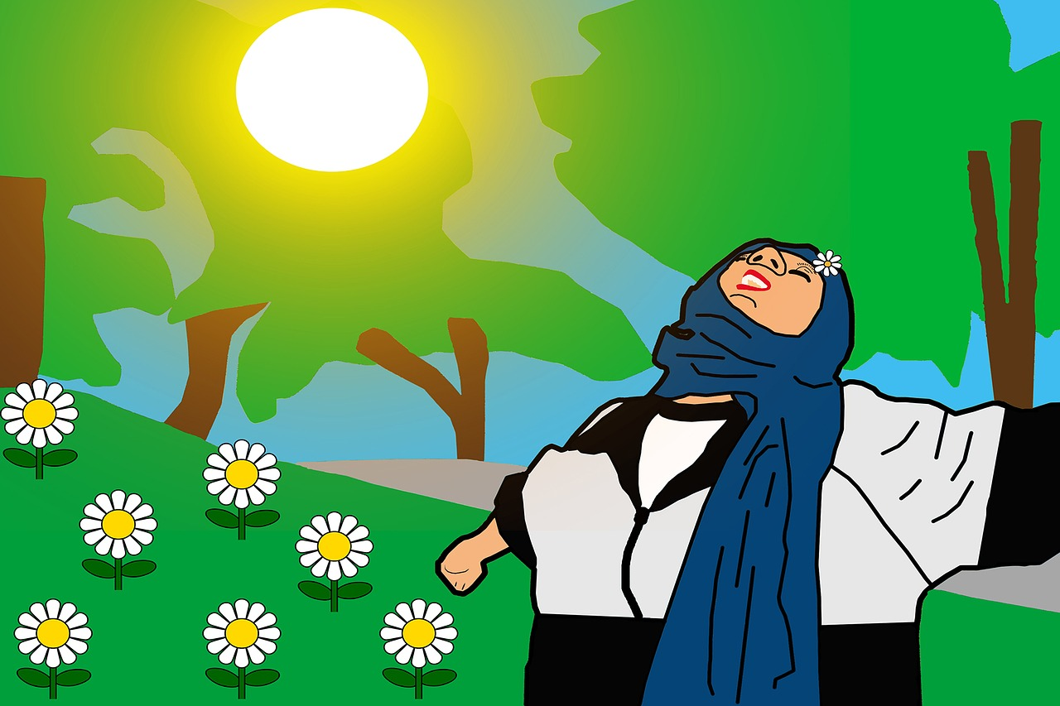
CAMBIO DE SIGNIFICADO
¿Es peligroso realmente lo que trato de evitar?
Mi cuerpo tiene capacidad sobrada para asumir la carga cotidiana de una vida normal.
Aunque duela no me voy a lesionar.

Slide 22
CAMBIO DE EXPECTATIVAS
Puedo cambiar conexiones neuronales, desactivando respuestas a estímulos irrelevantes, sintiendo el cuerpo moverse con libertad.
“Si quieres que algo cambie haz algo diferente”.

Slide 23
CAMBIO DE CONDUCTA
Empezar a moverse voluntariamente, sabiendo que está redibujando los mapas cerebrales que le van a permitir el movimiento.
Identificar patrones de protección postural y de movimiento. Si duele y no hay lesión está activado un patrón de defensa: Suavizar, aflojar, soltar, detención del pensamiento.
Exponerse al ejercicio regular gradual y progresivo.
Exponerse al movimiento libre de tensión desde la convicción de organismo sano elimina la alerta y desactiva el programa de defensa.

Slide 24
CAMBIO DE CONDUCTA (cont.)
Dedicarse al movimiento nuevo, consciente, exploratorio, curioso, tan libre de dolor como sea posible. Busca todas las maneras en que tus articulaciones pueden moverse, estando acostado, sentado y de pie.
Empezando por las actividades placenteras, en contextos diferentes, que te pongan en movimiento disfrutando. El cerebro produce neurotransmisores (endorfinas, encefalinas, oxitocina, serotonina, dopamina…) que mejoran la tolerancia al ejercicio aumentando el umbral del dolor y la fatiga, mejorando el estado de ánimo y la sensación de bienestar.
Exposición progresiva a las actividades de la vida cotidiana. Y progresivamente a situaciones estresantes para incrementar las exigencias.

Slide 25
MANTENER CAMBIO DE CONDUCTA
Esta actividad repetida producirá cambios plásticos en el cerebro y en las conexiones cerebrales: destruimos un circuito erróneo y formamos otro nuevo.
En este proceso de desensibilización, de desactivación de alarmas, los síntomas pueden reaparecer durante un tiempo, pero deben interpretarse como indicadores de sensibilización y no como prueba de enfermedad o vulnerabilidad. Es como una alarma que suena sin parar y solo sirve para anunciar su propia avería.
Progresivamente disminuirán los dolores y también irán mejorando otros síntomas que con frecuencia acompañan al dolor, hasta desaparecer.

Slide 26

KIT DE SUPERVIVENCIA
CONVICCIÓN DE NO PELIGRO
EL MOVIMIENTO Y LA ACTIVIDAD NO LESIONA
CUERPO CAPAZ, RAZONABLEMENTE SANO

Slide 27
Fibromialgia: Tratamiento farmacológico
Antidepresivos tricíclicos
Amitriptilina: 10-70 mg a la noche. Mejora el rendimiento anaeróbico, el sueño, el bienestar global, el dolor y la rigidez matutina pero no la fatiga.
Ciclobenzaprina (Yurelax®): 5-20 mg a la noche. Mejora el dolor, las alteraciones del sueño, síntomas intestinales y vesicales, la fatiga y la depresión.
ISRS e inhibidores de la recaptación de serotonina y noradrenalina (IRSN)
Anticonvulsivantes
Sertralina y Paroxetina: eficacia en la tolerancia al dolor, a altas dosis.
Duloxetina: beneficio en la mejora del dolor y la fatiga mental.
Fluoxetina: indicado cuando la fatiga es importante.
Tramadol ( con o sin paracetamol): 50 mg cada 6 horas tiene efecto positivo sobre el dolor y mejora la calidad de vida. No hay evidencia para otros opioides.
Analgésicos Opioides
La Gabapentina (800-2400 mg/día) y la Pregabalina (hasta 600 mg/día): han demostrado efecto clínico positivo pequeño en el tratamiento del SFM a dosis fraccionadas

Slide 28

Gracias por querer aprender

